Slide 1
Aplicación de la nueva PAC a la ganadería
Biescas, 18 de octubre 2013
José Luis Agüero Monedero
Subdirector General Adjunto de Productos Ganaderos

Slide 2
Calendario de la Reforma:
UE:
  Posición común en el Consejo acordada en marzo (todos los EEMM menos Eslovenia y Eslovaquia)
  Acuerdo político interinstitucional (Consejo-Parlamento-Comisión) el 24 y 25 de junio
  Publicación de los Reglamentos: finales 2013
  Entrada en vigor prevista: 2015 (pagos)
España:
  Acuerdos en Conferencia Sectorial el 25 de julio
  Comienzo de grupos de trabajo técnicos y de alto nivel en septiembre 2013
  Desarrollo de los trabajos hasta marzo 2014

Slide 3




Nuevo Diseño de los Pagos
PAC
PAGO BÁSICO
PAGOS ACOPLADOS
PAGOS
DIRECTOS
HERRAMIENTAS
DE MERCADO
PAGO VERDE
DESARROLLO RURAL
ZONAS CON DIFICULTADES NATURALES
JÓVENES
PEQUEÑOS AGRICULTORES
3
Notes:
3
3
3
La aplicación del Pago Base, el Pago Verde y el destinado a jóvenes agricultores es obligatoria para todos los EEMM. En el caso de los pagos acoplados y los destinados a zonas con dificultades naturales, los EEMM tienen capacidad de decidir sobre tsu puesta en marcha. En caso de no ponerlos en práctica, el montante irá destinado al pago base.

Slide 4
PAGOS DIRECTOS
PAGO BÁSICO

Slide 5
BENEFICIARIOS
Agricultores que hayan recibido pagos en 2013
Que cumplan definición de agricultor activo
Que declaren superficie elegible
Y que desarrollen una actividad agraria en dicha superficie

Slide 6
Acceso al régimen
ACUERDO FINAL
■ Agricultores que en 2013 recibieron cualquier pago directo
Opcional para los EEMM:
Aún no habiendo recibido pagos directos, produjeron frutas, hortalizas o viñedo
Recibieron derechos de pago procedentes de la RN de PU en 2014
Aún no disponiendo de derechos de pago, sí hay evidencias de actividad agraria
Acuerdo conferencia sectorial: No incluir a los productores ni superficies de viñedos, frutas y hortalizas que no venían percibiendo ayudas de la PAC
Establece un umbral mínimo de 300€ para poder recibir ayudas directas a partir de 2015 (periodo transitorio: formulas asociativas…)

Slide 7
Agricultor activo
POSICIÓN ESPAÑOLA
Permitir mayor flexibilidad a los EEMM para definir el agricultor activo facilitando su aplicación práctica.
ACUERDO FINAL
■ Lista negativa de actividades (aeropuertos, compañías ferroviarias, actividades deportivas, campings), pudiendo ser completada por los EEMM
■ Su principal actividad no es el ejercicio de la actividad agraria (requisitos a determinar)
■ Posibilidad de los EEMM de excluir de esta condición a beneficiarios que reciban menos de 5.000 €.
ACUERDO CONFERENCIA SECTORIAL
Crear Grupo de Trabajo de Alto Nivel para establecer los requisitos de agricultor activo, ampliar, en su caso, lista negativa y determinar requisitos y umbral mínimo para verificación requisitos,

Slide 8
Actividad agraria
ACUERDO FINAL
■ Los EEMM establecerán los criterios que deberán cumplir los agricultores
■ Dentro de un marco común elaborado por la Comisión
■ Esto permite tener en cuenta las especificidades de la agricultura de cada Estado
ACUERDO CONFERENCIA SECTORIAL
Crear Grupo de Trabajo de Alto Nivel para analizar los requisitos que se exijan en relación con la actividad agraria
Requisitos especiales para las superficies de pastos
En la primera asignación de derechos, asignarlos en las superficies de pastos SOLO a beneficiarios titulares de explotaciones ganaderas dadas de alta en REGA

Slide 9
Superficie elegible
ACUERDO CONFERENCIA SECTORIAL
Establecer un mecanismo de limitación de la superficie
Millones de hectáreas
50
Efecto dilución
40
Superficie Elegible Teórica
38,3 millones de ha
126 €/ha
30
200 €/ha
Superficie Agrícola Útil
24,9 millones de ha
20
21,0 millones de ha
Superficie Potencialmente Elegible (2009)
15,4 millones de ha
229 €/ha
Superficie con derechos de Pago Único (2009)
10

Slide 10
Superficie elegible
ACUERDO FINAL
Nº de derechos = Nº hectáreas de superficie elegible en 2015
Sin embargo, opciones para limitar la entrada de superficie (=limitar nº derechos de pago):
Si Ha declaradas 2015 > Ha declaradas en 2013: REDUCCION A CADA AGRICULTOR limitando al nº más bajo declarado.
Ha declaradas en 2015 > 35% Ha pagadas en 2009: REDUCCION A CADA AGRICULTOR Se limita al menos al 135% de las declaradas en 2009- (Proporcional al número adicional de Ha elegibles declaradas en 2014 respecto a 2011)
Coeficiente de reducción en hectáreas elegibles de pastos permanentes cuando estén situadas en zonas con limitaciones naturales (altitud, suelo, pendiente o disponibilidad de agua).
Posibilidad de excluir de la 1ª asignación de derechos a las superficies de viñedo en 2013
Creación grupo de trabajo para decidir mecanismo más adecuado

Slide 11
APLICACIÓN DEL PAGO BÁSICO: Convergencia interna y Regionalización
Propuesta COM “tasa plana”
190 €/ha
234 €/ha
210 €/ha
234 €/ha
230 €/ha
234 €/ha
247 €/ha
234 €/ha
190 €/ha
234 €/ha
290 €/ha
275 €/ha
234 €/ha
234 €/ha
305 €/ha
234 €/ha
229 €/ha
175 €/ha
234 €/ha
234 €/ha
234 €/ha
Modelo regional
Ejemplo
Regiones agronómicas, económicas, potencial agrícola, por estructura institucional o administrativa a definir por el Estado miembro.

Slide 12
REGIONALIZACIÓN
Cada EEMM puede decidir el modelo de regionalización a aplicar
ACUERDO CONFERENCIA SECTORIAL
Aplicar el modelo propuesto por el Ministerio de Agricultura, Alimentación y Medio Ambiente. Basado en :
Importes de ayuda recibidos en cada comarca agraria
Y dentro de cada comarca, en cada tipo de superficie:
        Las superficies de tierras de cultivo de secano.
        Las superficies de tierras de cultivo de regadío.
        Las superficies de cultivos permanentes.
        Las superficies de pastos
Los importes de una comarca se distribuyen entre cada tipo de superficie, atendiendo a los importes percibidos en cada uno de ellos, en base a criterios técnicos objetivos.
Las superficies se agrupan a nivel nacional por estratos de importes análogos hasta reducir las regiones a 20-30

Slide 13
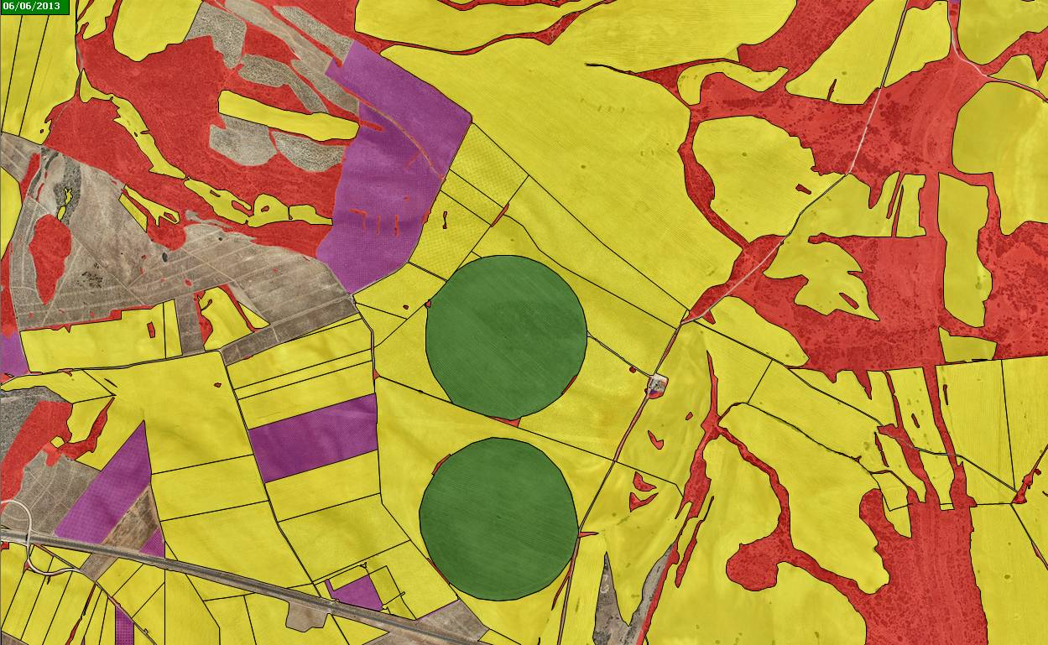
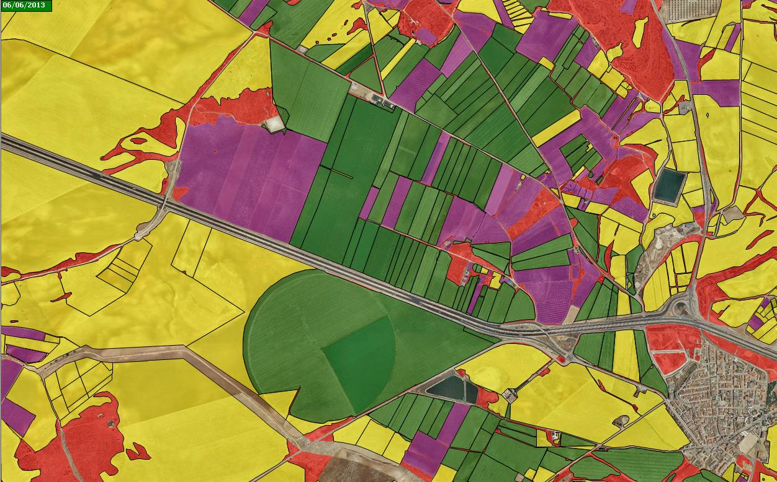
A simple vista
En cada comarca agraria existirían hasta 4 tipos de importe unitario distintos, establecidos a nivel de parcela SIGPAC.
200
700
Tierra de cultivo de REGADIO
Tierra de cultivo de SECANO
500
Cultivos Permanentes
100
Pastos
Comarca A (€/ha)

Slide 14
Los mapas y los importes son sólo un ejemplo, destinado a mostrar de forma gráfica el modelo propuesto

Slide 15
Los mapas y los importes son sólo un ejemplo, destinado a mostrar de forma gráfica el modelo propuesto

Slide 16
Los mapas y los importes son sólo un ejemplo, destinado a mostrar de forma gráfica el modelo propuesto

Slide 17
Los mapas y los importes son sólo un ejemplo, destinado a mostrar de forma gráfica el modelo propuesto

Slide 18


Resumen
Fase 1
Millones de importes unitarios distintos, por beneficiario y tipo de superficie
Fase 2
1.205 importes unitarios distintos, por comarca agraria y tipo de superficie
20 – 40 “Estratos” formados por importes unitarios medios distintos (valor medio de cada estrato) a asignar a los 4 tipos de superficie, cualquiera que sea la comarca agraria en que se encuentren
Ajuste de los importes al importe final destinado al Régimen de Pago Básico.
Fase 3

Slide 19
CONVERGENCIA
POSICIÓN ESPAÑOLA
Limitar las pérdidas y ganancias entre sectores, regiones y beneficiarios.
Se ha considerado como un aspecto prioritario: Fundamental EVITAR TASA PLANA
ACUERDO FINAL
- convergencia interna parcial (60% del nivel de 2019)
- asegurar que todos los agricultores tengan un pago mínimo por hectárea (“suelo”)
- asegurar que haya un límite en la pérdidas de cada agricultor
Máx 30 %
Media
90 %
1/3 dif 90 %
60 %
60 %

Slide 20
PAGOS DIRECTOS
PAGO VERDE

Slide 21



PAGO PARA PRÁCTICAS AGRÍCOLAS BENEFICIOSAS PARA EL MEDIO AMBIENTE
PAGO BÁSICO
30% DEL LIMITE NACIONAL
Para agricultores con derecho al pago base
PAGO VERDE
OBLIGATORIO
CONSERVACIÓN DE PASTOS PERMANENTES:
Área de referencia de pastos permanentes nacional o regional
DIVERSIFICACIÓN DE CULTIVOS (SI más de 10 ha):
Al menos dos cultivos diferentes entre 10 y 30 Ha
Al menos tres cultivos diferentes a partir de 30 Ha
ÁREAS INTERÉS ECOLÓGICO (EFAs):
- Excluidos pastos permanentes
- Al menos 5% de las tierras de cultivos para propósitos ecológicos
Aplicar prácticas si es compatible
EXENTA
Notes:
21

Slide 22
GREENING
POSICIÓN ESPAÑOLA
Flexibilizar el cumplimiento del greening
Aplicación individual para evitar el efecto de tasa plana
ACUERDO FINAL
Greening obligatorio
Sobre todas las hectáreas declaradas
Pago individual, como porcentaje del pago recibido (30%)
Sanciones disuasorias aunque limitadas
Se han introducido medidas equivalentes (compromisos agroambientales y climáticos de desarrollo rural y en sistemas de diversificación ambiental)
PASTOS PERMANENTES:
■ Explotaciones con más del 75% de pastos o cultivos forrajeros, verdes “per sé” (si el resto de la explotación tiene menos de 30 ha)
■ Mantenimiento regional/nacional (ratio pastos permanentes/superficie agraria total)

Slide 23
PAGOS DIRECTOS
PAGOS ACOPLADOS

Slide 24
AYUDA ACOPLADA
POSICIÓN ESPAÑOLA
Dotar a los pagos acoplados de un presupuesto suficiente para cubrir las necesidades de los sectores que no encajan en la reforma
ACUERDO FINAL
Incremento del porcentaje de fondos al 13% sin autorización por parte de la Comisión + 2% cultivos proteicos
Previa autorización se puede incrementar por encima del 13%
ACUERDO CONFERENCIA SECTORIAL
Deberá utilizarse el porcentaje máximo del 15%
Consideración prioritaria sectores ganaderos
Grupo de alto nivel para estudiar especificidades y problemática de cada sector

Slide 25
Cuestiones específicas en ganadería
PROBLEMÁTICA:
Sector lácteo, ovino y caprino (especialmente leche), sector cebo: limitada o nula disponibilidad de la superficie (en ocasiones en pastos comunales), elevados importes por derechos de PU
Vaca nodriza: posibilidad de integrar todos o parte de los importes de la PVN en el régimen de pago básico
HERRAMIENTAS:
Asignación de pastos sólo a ganaderos con REGA
Ganaderos prioritarios en pagos acoplados: a sectores vulnerables, con derechos especiales y/o normalizados.
Adecuada regionalización
Limitación de superficie

Slide 26
PAGOS DIRECTOS
RESTO PAGOS

Slide 27
ACUERDOS CONFERENCIA SECTORIAL
AYUDA A JOVENES AGRICULTORES: Se establecerá hasta un máximo del 2% del limite máximo nacional. Requisitos coherentes con segundo pilar
AYUDAS A ZONAS CON LIMITACIONES NATURALES: Se concederán en el marco del segundo pilar
RÉGIMEN PEQUEÑOS AGRICULTORES: Se aplicará automáticamente a todos los perceptores que reciban menos de 1.250€
Se ha acordado no realizar trasvases entre pilares

Slide 28
OCM ÚNICA
HERRAMIENTAS
DE
MERCADO

Slide 29
Red de Seguridad
PRECIOS DE REFERENCIA:
Se ha incluido la posibilidad de revisión teniendo en cuenta la evolución de la producción y del mercado y por primera vez teniendo en cuenta los costes de producción
ALMACENAMIENTO PRIVADO:
La Comisión a la hora de desencadenar el almacenamiento privado, tendrá en cuenta la necesidad de responder a situaciones de mercado complicadas con un impacto negativo en los márgenes del productor.
VACUNO: Se incrementa el precio que desencadena la apertura de la intervención pública del vacuno de carne en un 21 %.

Slide 30
Medidas excepcionales de actuaciones en caso de crisis
Medidas hasta ahora dispersas y de aplicación sólo a unos sectores se extienden a todos los sectores con una flexibilidad suficiente para que la Comisión pueda actuar en caso de crisis de mercado sea cual sea su origen:
  MEDIDAS PARA PERTURBACIONES DE MERCADO.
  MEDIDAS EN CASO DE ENFERMEDADES ANIMALES O PÉRDIDA DE CONFIANZA DE LOS CONSUMIDORES.
  MEDIDAS PARA RESOLVER PROBLEMAS ESPECÍFICOS
Reserva para crisis (MFPA 2014-2020)

Slide 31
Normas de comercialización
Se incluye una lista de sectores susceptibles al desarrollo de normas de comercialización que podrá ser modificada por la Comisión. Permitirá actuar cuando los consumidores demanden una armonización de factores o condiciones de producción de algunos productos.
Se regula el uso y creación de “términos reservados facultativos” de forma que si se considera necesario se pueda armonizar su uso evitando desinformación ó inducción a errores en los consumidores. (Alternativa a la supresión del etiquetado facultativo de carne de vacuno)
Intercambios comerciales
Las restituciones a la exportación se mantienen como una herramienta de mercado para actuar en caso de crisis.

Slide 32
Reequilibrio de la cadena de valor
Cooperación sectorial
Se mantiene la posibilidad de reconocimiento de OPs en todos los Sectores con un amplio abanico de finalidades: concentración oferta y comercialización en común, adaptación a la demanda, optimización costes, funciones medioambientales, etc.
Se abre la posibilidad de reconocimiento de OIs en todos los sectores.
Extensión de normas y contribuciones financieras de los no miembros en OPs y OIs
Negociaciones contractuales
Se regulan las negociaciones contractuales en todos los sectores:
  EEMM puede decidir si contrato u oferta de contrato obligatorio.
  En qué etapas
  Con los elementos mínimos de los contratos recogidos en la OCMU
  Cooperativas exentas si esos elementos están en sus Estatutos o Acuerdos
  Negociación en común (vacuno, OP comercializa el 15 % de producción)

Slide 33
Reequilibrio de la cadena de valor
Normas de Competencia
Nuevo Capítulo relativo a las “Directrices de la Comisión sobre la aplicación de la normativa de Competencia en Agricultura”
Se simplifica el procedimiento de exención propuesto para OPs y AOPs
Exenciones en materia de competencia en caso de desequilibrios de mercado para los acuerdos y prácticas concertadas de OPs, AOPs y OIs.
  Autorizadas por la Comisión y una vez que se hayan puesto en marcha otros instrumentos de mercado. Pueden consistir en: retiradas de mercado y distribución gratuita de productos, transformación y procesado, promoción, almacenamiento privado
ACUERDO CONFERENCIA SECTORIAL
Impulsar la aprobación de normativa nacional relativa al reconocimiento de organizaciones de productores

Slide 34
Conclusiones
La Reforma entrará en vigor a partir de 2015 (pagos directos) y 2014 (Medidas de mercado)
Los grados de libertad y los márgenes de decisión que dejan los reglamentos a los Estados miembros, darán lugar a un intenso debate interno en España.
La regionalización & aproximación de las ayudas ha sido uno de los retos de la reforma. El modelo propuesto por el MAGRAMA tiene por objeto limitar los trasvases de fondos entre regiones/sectores.
El establecimiento de los sectores que recibirán ayudas acopladas, será un elemento de elevada sensibilidad. Hay acuerdo, no obstante, en la necesidad de atender prioritariamente a la ganadería.

Slide 35
Muchas gracias por su atención
sganaderos@magrama.es

